Slide 1
Структуры данных
Java Collection Framework — иерархия интерфейсов и их реализаций, которая позволяет разработчику пользоваться большим количесвом структур данных из «коробки».

Slide 2
Два главных типа хранения данных
Collection - простые последовательные наборы элементов (списки, множества, очереди)
Map - наборы пар «ключ — значение» (словари)

Slide 3



COLLECTION
Queue (очередь)
List (список)
Set (множество)
Notes:
Пробуем создать коллекцию

Slide 4
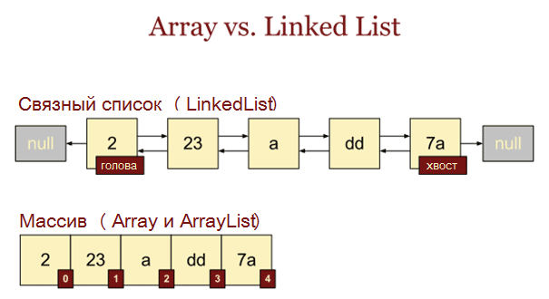
Collection: List
ArrayList – обычный массив для частого обращения по индексу
LinkedList – двунаправленный связный список для частого добавления и удаления из середины
List<String> list = new ArrayList<>();
List<String> list = new LinkedList<>();

Slide 5
List: Сортировка
List<String> listStrings = Arrays.asList("Orange", "Grape", "Apple", "Lemon", "Banana");
// Before sorting: [Orange, Grape, Apple, Lemon, Banana]
Collections.sort(listStrings); // listStrings.sort();
// After sorting: [Apple, Banana, Grape, Lemon, Orange]

Slide 6
Collection: Map
HashMap - не гарантирует порядок элементов. Может содержать как null-ключи, так и null-значения
ТгееМар
LinkedHashMap

Slide 7
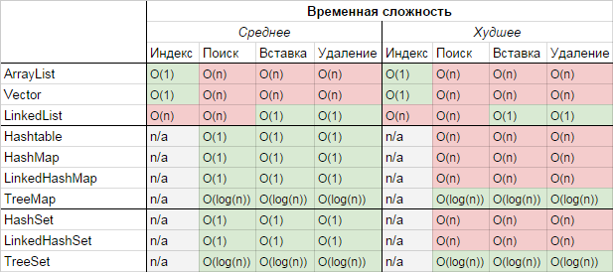

Slide 8
Работа с файлом
File file = new File(fileName); Scanner in = new Scanner(file);
while (in.hasNextLine()) { String line = in.nextLine();
… } in.close();

Slide 9
Пример: collections-handler
Примеры работы c ArrayList, Set и Map, а также работа с файлами, приведены в проекте collections-handler.

Slide 10
Задание
Поработать с объектными структурами данных. Ввод/вывод - через файл.
Отфильтровать четные числа
Возвести их в квадрат
Отсортировать полученные квадраты чисел
На вход: целые числа (в т. ч. отрицательные).
На выходе: отсортированные по возрастанию квадраты четных чисел

